Slide 1



Vår lidenskap for utvikling skaper magiske endringer

Slide 2
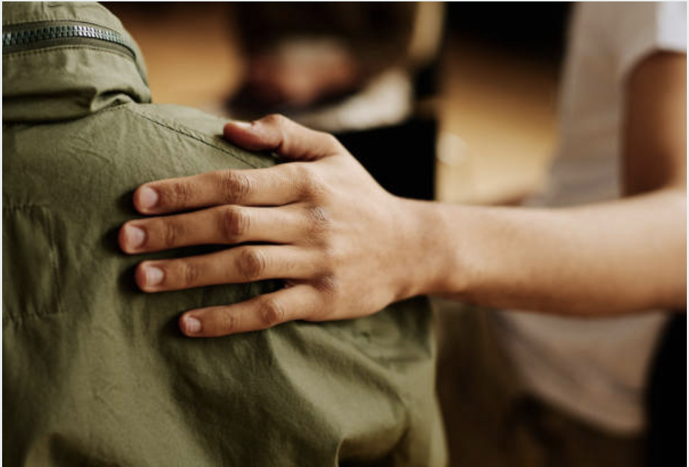


Vår lidenskap for utvikling skaper magiske endringer

Slide 3
Tekstlinje
Ny tekstlinje
Og en tredje tekstlinje

Slide 4
Tekstlinje
Ny tekstlinje
Og en tredje tekstlinje

